Slide 1

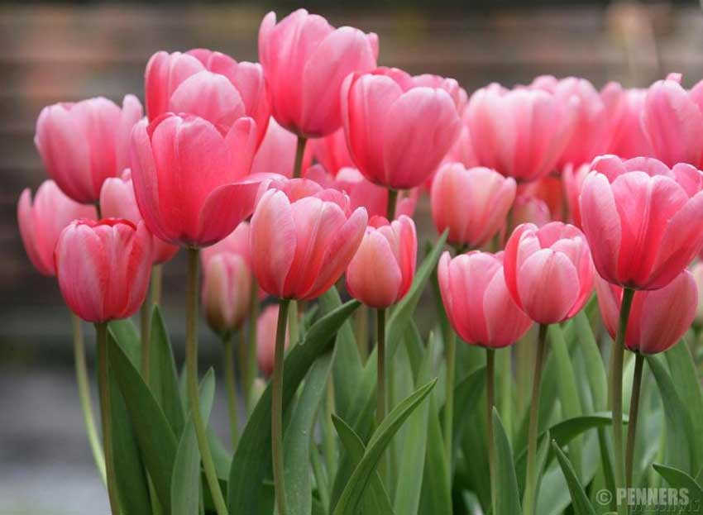
El mundo sin las mujeres Arnaldo Jabor

Slide 2
Los hombres hacen un esfuerzo inmenso para ser ricos, para que?
Ellos quieren ser famosos, para que?
Se desloman con los ejercicios, para que?

Slide 3
La verdad es que son las mujeres el objetivo del hombre. Todo lo que yo quiero decir es que el hombre vive en función de las mujeres.
Viven y piensan en las mujeres todo el dia, toda la vida...

Slide 4
Si la mujer, no existiera, el mundo no hubiera avanzado.
Ningun hombre hubiera hecho algo en la vida para impresionar a otro hombre, para conquistar un sujeto igual a el, de bigote y todo lo demas.

Slide 5
Un mundo solo de hombres seria el gran error de la creación.
Ya decía la vieja frase que
“detrás de todo hombre exitoso existe una gran mujer".

Slide 6
El dicho está viejo.
Hoy yo diria que “delante de todo hombre exitoso existe una gran mujer".

Slide 7
Sos vos mujer, quien impulsa al mundo.
Sos vos quien decide la compra del departamento, el color del auto, la pelicula para ir a ver, el lugar de las vacaciones.

Slide 8
Bendita la hora en que saliste de la cocina y, maravillosamente quedaste delante de todos los hombres.
Y, si el que esta leyendo esto es un hombre, intenta imaginar tu vida sin una mujer.
Ahí en tu casa, donde trabajas, en la calle.
Solo hombres. Ya pensaste?
Un casamiento sin novia?
Un mundo sin suegras?
En fin, un mundo sin metas.

Slide 9
ALGUNOS MOTIVOS POR LOS CUALES LOS HOMBRES
GUSTAN TANTO DE LAS MUJERES:
1- El perfume de ellas es siempre lindo, aunque sea solo shampu.
2 – La manera en que ellas siempre encuentran un lugarcito en nuestro hombro.
3 - La facilidad con la cual caben en nuestros brazos.
4 - La manera que tienen de besarnos y, de repente, hacer que el mundo quede perfecto
5 - Como son encantadoras cuando comen.

Slide 10
6- Ellas llevan horas para vestirse, mas al final vale la pena.
7- Porque estan siempre calentitas, aunque afuera este haciendo treinta grados bajo cero.
8- Como siempre estan bonitas, inclusive de jeans con camiseta y cola de caballo.
9- Aquella manera sutil de pedir un elogio.
10- Como son lindas cuando discuten.
11- El modo que tienen siempre de encontrar nuestra mano.
12- El brillo en sus ojos cuando sonrien.

Slide 11
13 - Oir el mensaje de ellas en el contestador telefonico despues de una fuerte pelea.
14 - La forma que tienen de decir "No vamos a pelear mas, no.."
15 - La ternura con que nos besan cuando les hacemos una regalito.
16 - La forma en que nos besan cuando decimos “yo te amo".
17 - Pensandolo bien, solo la manera en que nos besan... ya basta.
18 – La forma que tienen de caer en nuestros brazos cuando lloran.

Slide 12
19 - La forma de pedir disculpas por haber llorado por alguna pavada.
20 - La manera en que nos dan un cachetazo creyendo que va a doler.
21 – La manera con que piden perdon cuando el cachetazo dolio (aunque jamas admitamos que dolio).
22 - La forma en que dicen “Te extraño"...
23 – Como las extrañamos.
24 - La manera en que sus lágrimas tienen de hacernos querer cambiar el mundo para que nada les cause dolor.

Slide 13
Manda este mensaje a todas las mujeres de tu lista para que ellas perciban cuanto son importantes, y para los hombres, para que ellos recuerden cuanto ustedes son escenciales!!!
Arnaldo Jabor.

Slide 14
Autor: Arnaldo Jabor
Formatado: Flávia C. Penteado
Música: The way you look tonight

